Slide 1
「内閣支持率と答弁データの動的相関の研究」
受験番号:J21446054
所属：筑波大学 理工学群 工学システム 視覚メディア研究室
氏名：樋口心
Notes:
これから、研究計画及び志望理由の発表を始めます。

Slide 2
大学院の志望動機
学部で学んだ基礎知識を課題解決の力として生かし、
社会貢献したい。
他専攻の授業も取れることを活かして、
政治・機械学習・統計等、異文化との融合した学問を勉強したい。
視覚メディア研究室の志望理由
文理、幅広く知見がある掛谷先生のもと研究を行いたい。
Notes:
始めに志望動機を説明させていただきます。
筑波大学の開かれた大学という部分を活かして
視覚メディア研究室の掛谷先生は、政治学、
より多くの方の対象になる、文理融合した研究を行い、
世の中で知られていないような研究内容を打ち出したい

Slide 3
研究背景
視覚メディア研究室では言語データから特徴分析を行ってきた。
ex)「国会会議録に基づく短命大臣の特徴分析」
従来研究から発展させ、
動的な言語資源の特徴解析を試みる
Notes:
情報社会となった現在、いろいろなメディアから政治の話題を耳にするかと思います。
しかし政治は個人の思想が大きく寄与するのでメディアによって報道の切り口が大きく変わります。
そこで、言語データを解析し、定量的かつ客観的な指標を打ち出し、政治理解の補助になるような研究を行いたいと思います
現に言語データから意外な相関関係を得られることは多々あり、
視覚メディア研究室の先行研究では、
「先見性のある人物の特徴分析」や「国会会議録に基づく短命大臣の特徴分析」を行ってきた。
言語データから、世の中の意外な相関関係を得られることは多々あります。
データ解析を行い人の目から気づきにくい相関を見出し、政治理解の補助をしていきたい

Slide 4
現在までの研究成果
~2018/08
「民主党政権と自民党政権における、両党の言葉遣いの特徴分析」
仮定…
「現在の野党の議論は言質を取ることに終始していないだろうか」
検証…
「民主党政権時代と現在の野党の発言を比較」
結果…
機械学習における二値分類で７４％の正答率を達成。
両者の明確な特徴が抽出された
衆議院予算委員会の発言データを収集
➡発言比率が偏っているものを特長語として定義
Notes:
最後に現在までの研究成果を発表したいと思います。
4月から現在まで、今後の卒業研究の前段階として、「国会会議録APIから民主党政権時代と自民党政権時代の野党の言葉遣いの特徴分析」
を行ってきました。

Slide 5
民主党政権時の野党の特徴語 自民党政権時の野党の特徴語
単語 | 旧野党 | 現野党 | 比率
のであります | 81 | 6 | 13.5
ものであります | 106 | 39 | 2.71
たんですよ | 186 | 85 | 2.18
ておりました | 81 | 39 | 2.07
をいたしました | 64 | 33 | 1.93
わけでございます | 118 | 61 | 1.93
ところでございます | 57 | 30 | 1.9
わけであります | 435 | 246 | 1.76
考えでしょうか | 56 | 32 | 1.75
でありました | 102 | 59 | 1.72
単語 | 旧野党 | 現野党 | 比率
でよろしいですか | 19 | 99 | 5.21
れています | 76 | 217 | 2.85
ふうに思います | 127 | 362 | 2.85
ているわけです | 70 | 184 | 2.62
ておられます | 47 | 114 | 2.42
と思いますよ | 116 | 262 | 2.25
いるわけですね | 45 | 101 | 2.24
いるわけですよ | 48 | 105 | 2.18
ますでしょうか | 43 | 92 | 2.13
ということですね | 34 | 69 | 2.02
「であります」等、事実を確認する
ような特徴が抽出される
「わけですね」等、相手の言質を取る
ような特徴が抽出される
言語データから有益な特徴を抽出することに成功
※特徴語は、使用比率が偏っているものを抽出し降順に並べ替えたもの。
Notes:
こちらが研究結果の一部です。
答弁データは話し言葉であるので特に言葉の末尾表現に各党の特徴が出ると仮定をたて、
末尾4節を抽出し、両党ので使用頻度に偏りがあるものから並べた図です。
旧野党➡事実や自分の主張をするような「であります」「思っております」という末尾表現が
現野党➡「よろしいですか」「というわけですね」など相手の発言を追及するような末尾表現が使用されていることがわかる
・質問対応
各メディア毎に調査方式の違い、質問内容の違いがある
自動メッセージかインタビュアーかによっても結果が変わる。
季節性にどう対応するか
➡
・今の発表の不安点
➡アルゴリズムがはっきりしていない（数学的アプローチ）
➡
ほかの人が既に研究しているのではないか
➡メディアと内閣支持率の相関を取っている論文は確かにすでにある。
しかし、調査が2010年と古く、対象も新聞のみであった。
情報が発達した、現在では、ネットニュースやテレビなど様々な情報収集経路がある。
別分野から検証すれば新たな気づきがあるかもしれない
どうやって言語データからのアプローチを行うか
・LDAなどのトピックを生成する手法を用いる。

Slide 6
研究目的
内閣支持率と答弁言語データの時系列解析
「言語データの動的分析手法の確立」
従来の静的な研究では、データを測定した時点での
特徴しか得られない。
時系列データと比較することにより、
動的に言語データをグルーピングする。
現在のデータから未来の特徴予測などを実現する

Slide 7
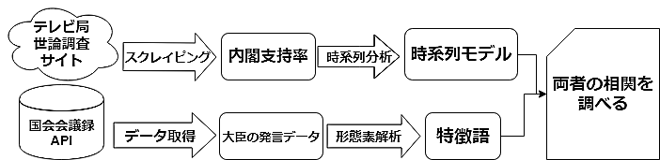
研究手法（全体）
形態素解析により、大臣の発言データを品詞ごとに分類
内閣支持率データを各大臣の任期で区切り、時系列的特徴が大きい部分の発言データに着目
文書内重要度から特徴語を同定する
両データを比較し、有益な相関を見出す。
Notes:
次に研究手法について説明します。
まず、研究するにあたって元データを収集します。
内閣支持率は、NHKなどが電話を用いた世論調査をWEB上にアップロードしていますので、こちらを
スクレイピングすることにより収集いたします。
大臣の発言データは国会会議録APIより収集します。
内閣支持率は大臣、特に内閣総理大臣の答弁が大きく寄与しますので箇条書き二つの部分から収集したいと思います。
次にデータ解析の手法を説明します。
まずは内閣支持率を収集し、精査し、特徴を得たいと思います。
具体的には、支持率が大きく上下した月をマーキングし、その期間の発言内容をグルーピングする。
そして、言語データを形態素解析し、頻出単語を同定し特徴を分析する。
また、大きく上下する直前の発言も同様にグルーピングし、
どういった発言を行うと支持率に影響を及ぼすか分析します

Slide 8
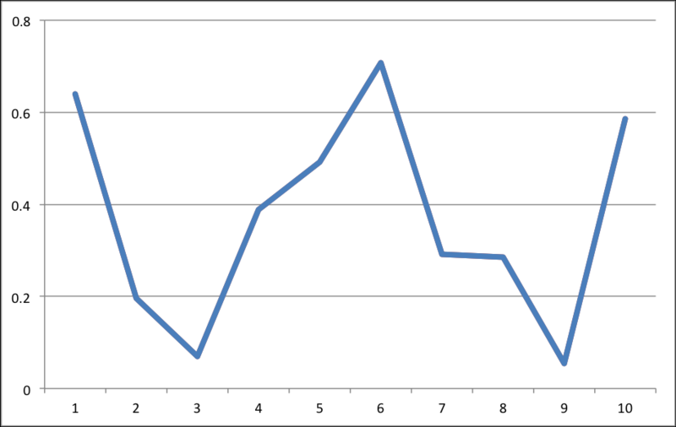
研究手法②（詳細）
内閣支持率データから言語データをグルーピング
内閣支持率データ
支持率が上がる直前に出てくる特徴語
支持率が上がる途中に出てくる特徴語
支持率が上がった後に出てくる特徴語
etc.
特徴語の収集期間をずらし、支持率を上昇を予兆する発言などをグルーピングする

Slide 9
今後・大学院での研究計画
有意性を確実にする基準を考案する
疑似相関などを取り除く
自然言語処理を応用し、特徴語生成をより正確に行う。
入力データを様々な分野から取り入れる
メディア毎の影響を研究する（Twitter・Facebook等）
他国との比較
Notes:
次に大学院での研究
内閣支持率は、大臣の発言が左右しているのはもちろんのことですが、
国民はメディアを通してその発言を知ることが一般的です。
したがって大学院では研究内容を発言データから更に広げて、内閣支持率とメディアの報道との相関も取っていきたいです。
例えば、新聞のテレビ欄の番組のタイトルやネットニュースの見出しなどから、報道の切り口を調査、
支持率との相関を調べる。
また卒業研究では、支持率から言語データのグルーピングを行いましたが、
卒業研究では、言語データの文脈を理解するアルゴリズムを構築し、
ネガティブな発言が多かったときは、内閣支持率がどのようになっているかなどの研究を行っていきたいと思います。

